Slide 1
Особенности снятия антропометрических замеров для адаптации опоры для сидения.
Москва 2021

Slide 2
Подготовительный этап:
Организованное место
Отсутствие лишней, мешковатой одежды на ребенке.
Сантиметровая лента.
Бланк замеров.
Ручка/карандаш.
Две небольших книжки в твердой обложке.

Slide 3
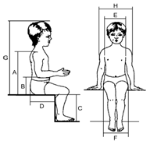
Необходимые замеры для правильного позиционирования в опоре для сидения:
F – ширина таза
D D – длина бедра
C – длина голени
A – высота спинки
В – расстояние до локтя
Е – ширина груди
G – высота от сиденья до макушки
H – ширина плеч
Объем голени
От плеча до пупка
(рис. 1) Глубина грудной клетки

Slide 4
Принципы организованной позы сидя:
Стабильная база. Правильно посаженный таз и правильно расположенные бедра и стопы - это основа стабильной позы сидя.
Баланс. Правильно, симметрично расположенные плечи, корпус и голова позволяют добиться баланса тела в организованной позе сидя.
Активность. Возможность свободно двигать головой и руками улучшает двигательное и функциональное развитие.
С помощью правильно снятых замеров мы сможем настроить опору для сидения с учетом принципов правильной организации позы.

Slide 5
Стабильная база:
Организация стабильной базы является ключевым моментом в индивидуальном подборе кресла-коляски. Основными параметрами, которые влияют на качество постуральной коррекции в положении сидя, является правильный подбор и соблюдение правил при изменении параметров системы для сидения:
Глубина сиденья, зависит от длины бедра
Ширина сиденья, зависит от ширины таза
Высота подножки, зависит от длины голени
Тазовый ремень (необходим всегда)

Slide 6
Длина бедра, глубина сиденья:
Для подбора правильной глубины сиденья необходимо измерить длину бедра (D на рис. 1). Замер проводить с помощью сантиметровой ленты, на задней поверхности бедра, начиная от подколенной ямки.
Расчет глубины кресла коляски:
Длина бедра – 2 см.
При разной длине бедер необходимо настроить глубину сиденья для каждой ноги отдельно!

Slide 7
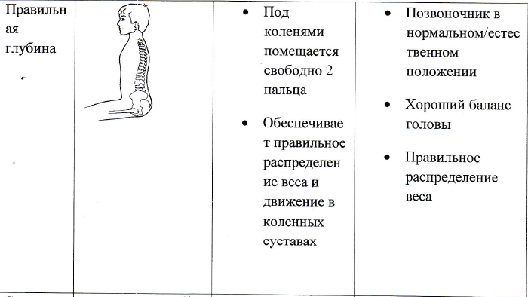
Правильная глубина:

Slide 8
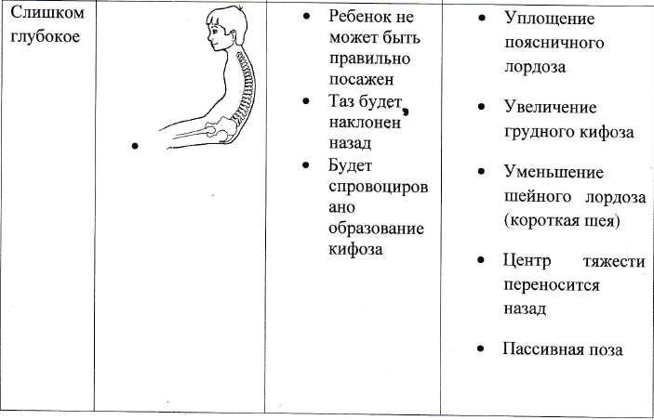
Неправильная глубина:

Slide 9
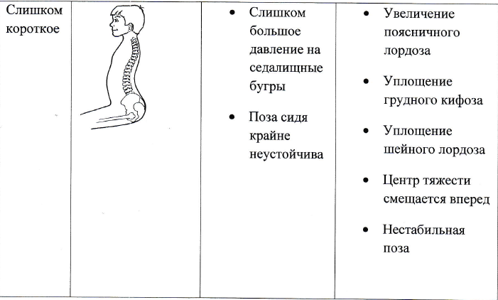
Неправильная глубина:

Slide 10
Ширина таза, ширина сиденья:
Для подбора правильной ширины сиденья необходимо измерить ширину таза (F на рис. 1).
Положите ребенка на спину, поставьте слева и справа от таза книжки в твердой обложке, измерьте расстояние между ними сантиметровой лентой. Такой способ упрощает замер и уменьшает возможность ошибки.
Расчет ширины сиденья:
Ширина таза + 2 см.

Slide 11
Неправильная ширина:
Слишком широкая коляска приводит к:
Нестабильности таза
Формированию сколиоза
Заваливанию ребенка вбок
Ротации таза
Формированию «унесенных ветром» ног

Slide 12
Длина голени, высота подножки:
Для установки подножки на правильной высоте необходимо измерить длину голени (С на рис. 1). Замер лучше всего проводить сидя, в ортопедической обуви. С помощью сантиметровой ленты необходимо замерить длину голени, начиная от подколенной ямки, до подошвы ботинок или стопы.
Высота подножки всегда соответствует длине голени.
Если длина голеней анатомически разная, необходимо использовать подножку с возможностью регулировки высоты отдельно для каждой ноги.

Slide 13
Тазовый ремень:
Тазовый ремень используется ВСЕГДА.
Предотвращает сползание ребенка вперед
Предотвращает ротацию таза
Не ограничивает подвижность тазобедренных суставов
Таз – основа правильной позы сидя.
Нейтральный и стабильный таз, опирающийся на седалищные кости, создает наилучшие условия для хорошего баланса и подвижности
Позволяет спине сохранять естественные изгибы и поддерживать голову в вертикальном положении.
ВАЖНО!
Делаем вывод, что даже правильно снятые замеры и настроенная опора для сидения будут бесполезны без тазового ремня.

Slide 14
Правильное положение ног:
Если все вышеперечисленные замеры сняты и перенесены на опору для сидения правильно, то это сформирует правильное положение ног:
Хорошая опорная поверхность означает, что голеностопные, коленные и тазобедренные суставы согнуты под углом 90°, а стопы располагаются на ширине бедер.
Нагрузка на нижнюю поверхность бедер снимается, когда стопа располагается под коленом – это важно для сохранения нейтрального положения таза.

Slide 15
Стабильная база. Итог:
Для обеспечения первого принципа постуральной коррекции позы сидя – стабильной базы, нам необходимо:
Три замера: ширина таза, длина бедра, длина голени.
Три настройки: ширина сиденья, длина сиденья, высота подножки.
Использовать тазовый ремень!

Slide 16
Баланс:
Далее мы рассмотрим необходимые замеры и аксессуары для организации сбалансированной позы сидя, улучшения контроля корпуса, снижения нагрузки.

Slide 17
Длина спины, высота спинки:
Правильный подбор высоты спинки обеспечивает максимальную активность ребенка и предотвращает возникновение вторичных осложнений.
В зависимости от состояния ребенка, ему может быть назначена:
Активная кресло-коляска. Посадите ребенка, сантиметровой лентой измерьте расстояние по спине от сиденья до нижнего угла лопатки. Предназначена для детей с хорошим контролем корпуса.
Комнатная кресло-коляска. Посадите ребенка, сантиметровой лентой измерьте расстояние по спине от сиденья до уровня плеч (А на рис. 1). Слишком высокая спинка ограничит движение головы и сформирует шейный гиперлордоз. (Опционально – до макушки)
Прогулочная кресло-коляска. Посадите ребенка, сантиметровой лентой измерьте расстояние по спине от сиденья до макушки (G на рис. 1).

Slide 18
Ширина груди, боковые поддержки:
Для установки боковых поддержек на правильную ширину необходимо измерить ширину груди (Е на рис. 1).
Положите ребенка на спину, поставьте подмышки книжки в твердой обложке, измерьте расстояние между ними сантиметровой лентой. Такой способ упрощает замер и уменьшает возможность ошибки.
Расчет ширины боковых поддержек:
Ширина груди + 2 см.
Также необходимо измерить глубину грудной клетки для подбора длины боковых поддержек.

Slide 19
Боковые поддержки:
Используются для стабилизации тела в симметричном положении
Предотвращают и корректируют развитие и усугубление вторичных деформаций
Задают диапазон при наклонах вперед и возвращению назад

Slide 20
Расстояние до локтя, высота подлокотников:
Для установки подлокотников на правильной высоте необходимо измерить расстояние от сиденья до локтя (В на рис 1.)
Посадите ребенка, согните его руку в локте, плечо в естественном положении, сантиметровой лентой измерьте расстояние от сиденья до локтя.
Подлокотники стабилизируют верхнюю часть туловища, создают дополнительную поддержку, обеспечивают стабилизацию тела в симметричном положении.

Slide 21
Объем голени, держатели голеней:
Необходимо измерить окружность голени сантиметровой лентой для подбора держателей.
Обеспечивают правильную установку стоп на подножке
Обеспечивают активные движения ног при оптимальной стабилизации стопы

Slide 22
От плеча до пупка, жилетки, ремни:
Необходимо сантиметровой лентой измерить расстояние от плеча (плечевого сустава) до пупка, это необходимо для подбора жилетки или ремней.
Используются для дополнительной стабилизации туловища с сохранением максимальной активности и комфорта ребенка.

Slide 23
Итог: правильная поза
• Таз плотно прилегает к сидению и спинке кресла, зафиксирован и ограничен;
• Бедра по всей длине плотно прилегают к сидению;
• Между краем сиденья и подколенной ямкой расстояние 2 см;
• В коленном суставе прямой угол;
• Голени параллельно друг другу;
• Стопы на ширине бедер, всей поверхностью плотно прилегают к опоре, зафиксированы;
• В голеностопном суставе прямой угол;
• Спина выпрямлена и плотно прижата по всей поверхности к спинке кресла;
• При организации позы сидя необходимы боковые поддержки корпуса;
• Плечи свободно опущены и находятся на одном уровне со спинкой кресла;
• Локти согнуты, лежат на столе;
• Между корпусом и бедрами прямой угол;
• Голова прямо по средней линии;
• Для дополнительной стабилизации корпуса можно использовать жилетку, по мере увеличения силы и выносливости постуральной мускулатуры сокращать время использования жилетки до 2-3 часов в день для занятий, требующих наибольшей концентрации внимания (кормление, занятия с педагогами)..

